Slide 1
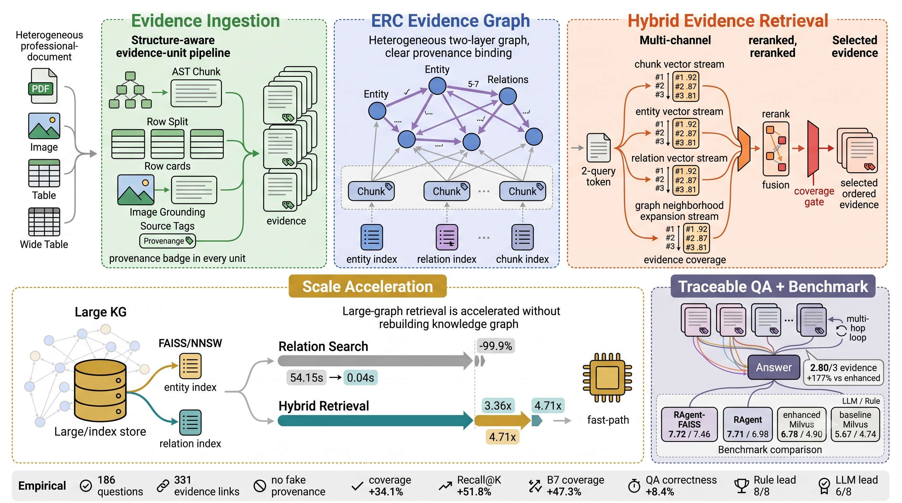
RAgent 知识图谱框架：核心创新与量化效果
从 ERC 证据图、混合检索、服务器级加速到跨系统问答评测的 4 类凝练结论
01
证据图框架：多模态 + 可追溯
02
混合检索：覆盖率与正确性提升
331 证据链 → 真实 chunk；0 伪出处
+34.1% 实体召回覆盖；+51.8% Graph Recall@K
MinerU、AST chunk、图片语义回写、表格/宽表行级拆分统一进入 ERC 异构证据图。
B7 required coverage 相比 B0 提升 47.3%，下游 QA correctness 提升 8.4%，说明证据覆盖收益能传导到答案质量。
框架图：多模态证据摄取 → ERC 图谱 → 混合检索 → 规模化加速 → 可追溯问答
03
服务器级加速：近 90 万关系向量
04
跨系统效果：答案与证据质量领先
75.76s → 6.59s，-91.3% / 11.5×
RAgent-FAISS 7.72 / 7.46（LLM / Rule）
服务器端规模验证
24 GB
6,520 文档
905,580 边
关系向量检索 54.15s → 0.018s，降幅 99.97%；实体检索 15.16s → 0.017s，降幅 99.9%。
优于 enhanced-md Milvus 6.78/4.90 与 baseline 5.67/4.74；证据质量 2.80/3，较 enhanced 提升约 177%，Rule 8/8、LLM 6/8 题型领先。
FoodScience_KG_final_sharded 已形成 58,184 chunks、228,259 实体、905,580 关系的单项目大规模知识图谱。
FAISS HNSW sidecar：entities / relationships 均启用 HNSW，ef_search=128。
10/10 证据 chunk 稳定召回，无缓存命中干扰。
结论：RAgent 的优势不止是“能回答”，而是把证据构建、检索召回、推理生成和规模化性能统一到可审计链路中。
数据口径：ERC 消融 + FoodScience_KG_final_sharded retrieval-only + DQE-Bench 四系统评测

